Slide 1
Разработка веб-приложения «Интернет-магазин»
Выполнил студент 4 курса группы ПР-455 Малых А.В.

Slide 2
Актуальность
Стоимость содержания
Нет привязки к месту
Постоянная доступность
Охват аудитории
Автоматизация

Slide 3
Инструменты
HTML
CSS
jQuery
PHP
Python 3
Selenium

Slide 4
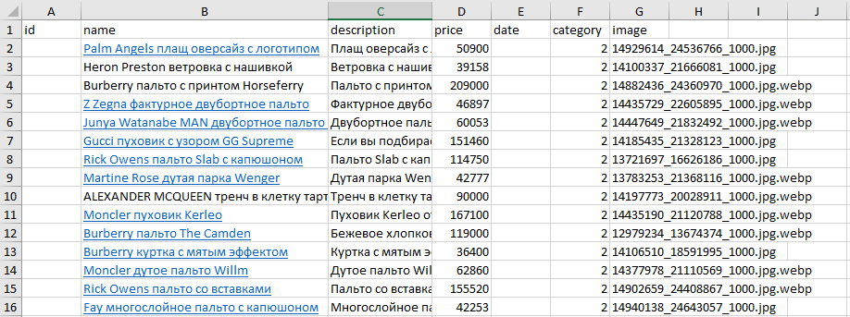
Входные данные

Slide 5
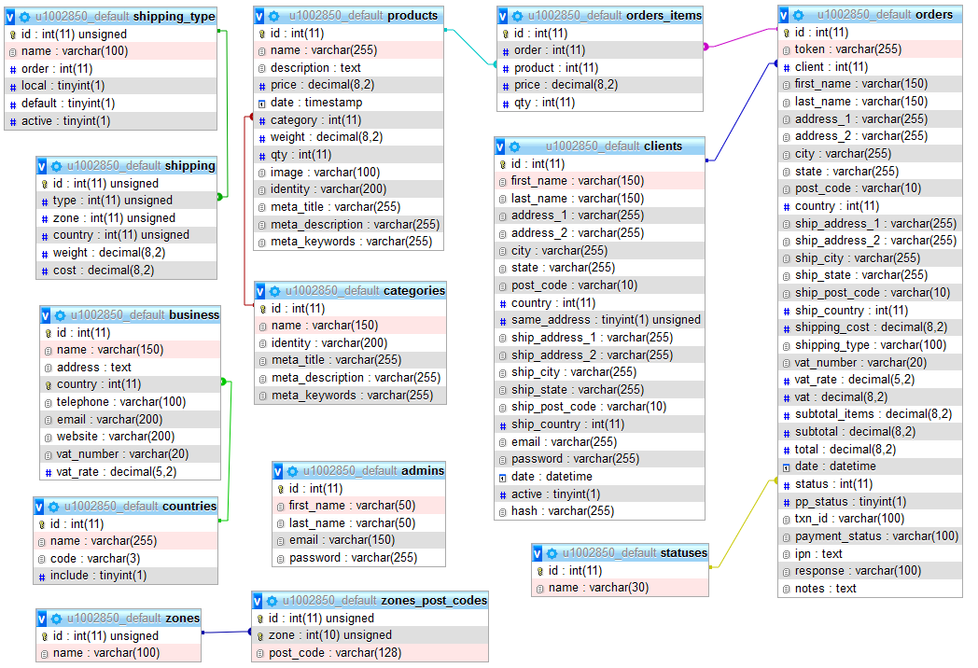
ERD

Slide 6
Разработка веб-приложения «Интернет-магазин»
Выполнил студент 4 курса группы ПР-455 Малых А.В.

